Slide 1
KLASIFIKASI KANKER PAYUDARA MENGGUNAKAN ALGORITMA C5.0
IF 3A KARYAWAN

Slide 2
ANGGOTA KELOMPOK
KEVIN KUSUMA WICAKSONO 3311911012
HENDRA DWI SAPUTRA 3311911019
RAHMAD HIDAYAT 3311911022

Slide 3
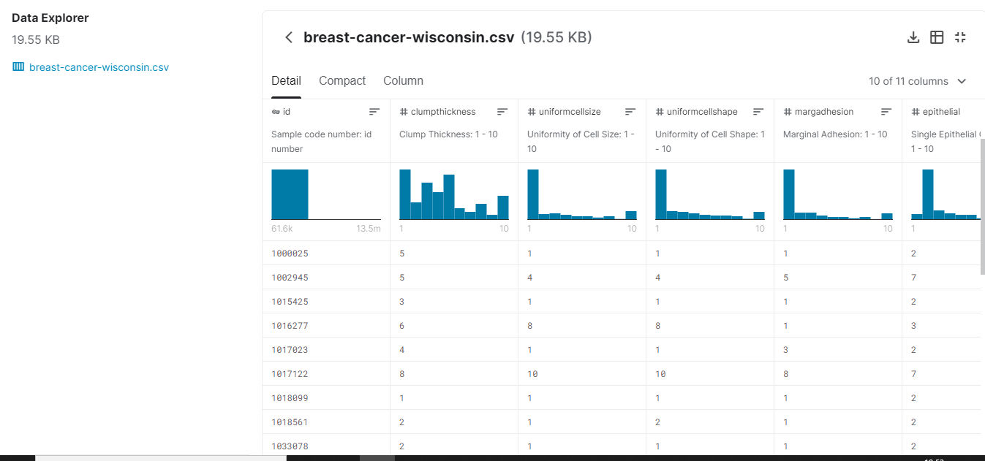
DATA SET
Link : https://www.kaggle.com/salihacur/breastcancerwisconsin

Slide 4
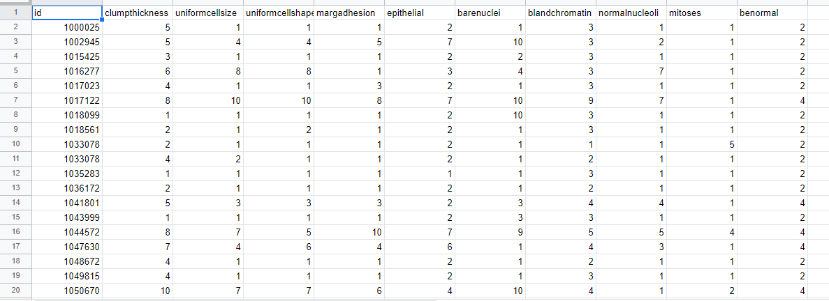
INFORMASI DATA SET

Slide 5
INFORMASI DATA SET
Attribute Information:
Sample code number: id number
Clump Thickness: 1 - 10
Uniformity of Cell Size: 1 - 10
Uniformity of Cell Shape: 1 - 10
Marginal Adhesion: 1 - 10
Single Epithelial Cell Size: 1 - 10
Bare Nuclei: 1 - 10
Bland Chromatin: 1 - 10
Normal Nucleoli: 1 - 10
Mitoses: 1 - 10
Class: (2 for benign, 4 for malignant)

Slide 6
PENJELASAN DATA SET
Data set yang kelompok kami ambil yaitu data set mengenai penyakit kanker payudara,

Slide 7
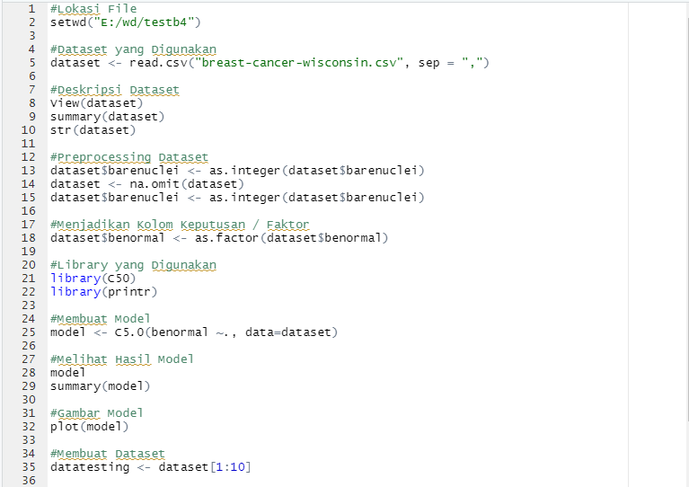

FULL CODE

Slide 8
Prosedur Pengklasifikasian

Slide 9

1. Menentukan direktori penyimpanan file R

Slide 10
2. Menentukan Data Set yang digunakan

Slide 11
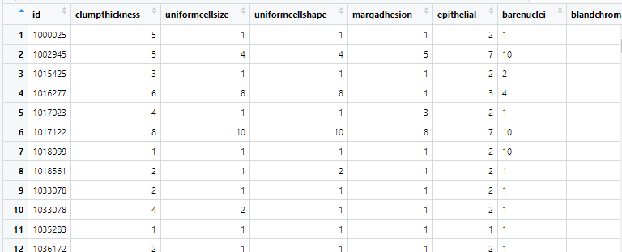

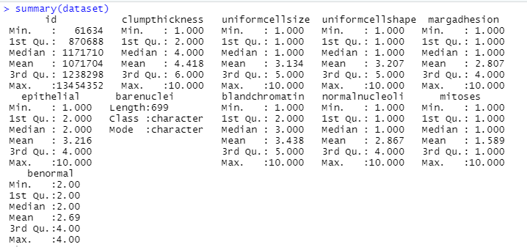
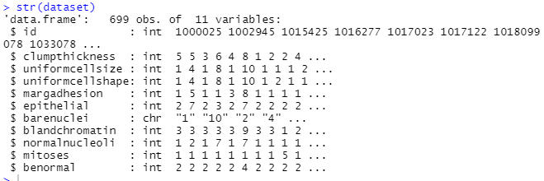
3. Melihat Deskripsi Data Set

Slide 12

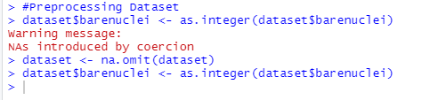
4. Preprocessing Dataset

Slide 13
5. Menentukan kolom keputusan

Slide 14


6. Menentukan Library yang digunakan

Slide 15
7. Membuat Model Algoritma C 5.0

Slide 16

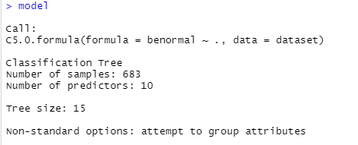
8. Melihat Hasil Model Algoritma

Slide 17
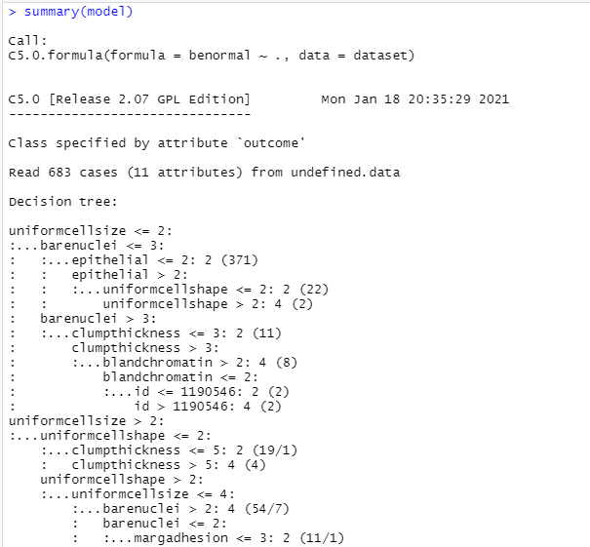
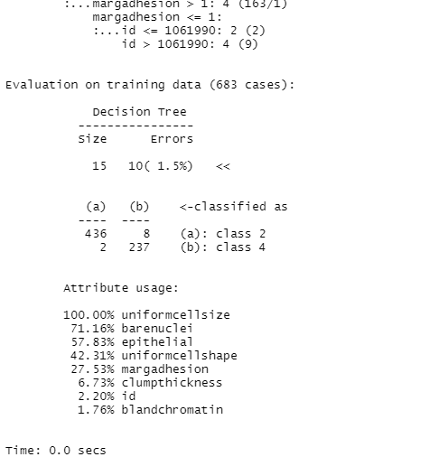
8. Melihat Hasil Model Algoritma

Slide 18

9. Melihat Gambar Model

Slide 19
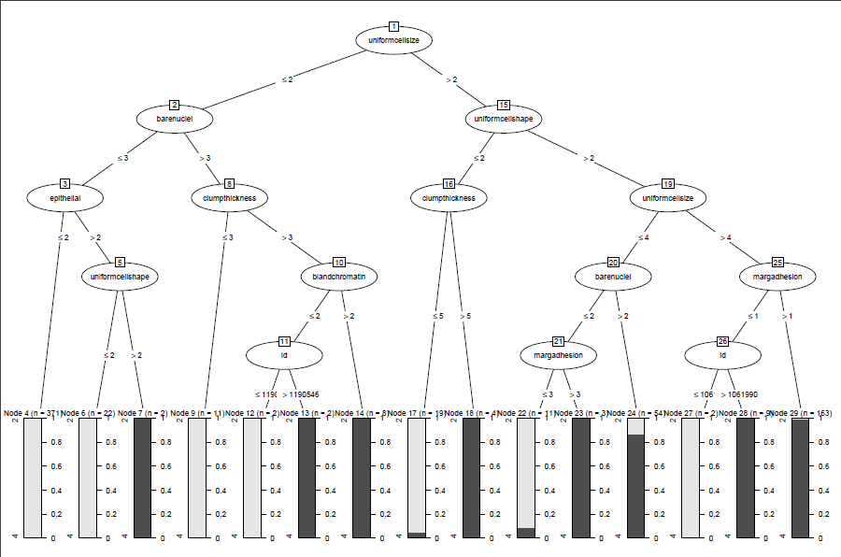
9. Plot Klasifikasi Kanker Payudara

Slide 20

10. Membuat Data Testing

Slide 21
11. Membuat Prediksi Pada Data Testing

Slide 22


12. Membandingkan Hasil Prediksi dengan Data Testing

Slide 23
Repository Github
Link : https://github.com/kepinkw/TBDataMining
File R Script
File Dataset
File Plot Hasil Klasifikasi
File PowerPoint / Presentasi
File Video Presentasi

Slide 24
TERIMA KASIH
☺☺☺

